Slide 1
Herzlich Willkommen
12. AK-Kinderbetreuungsatlas 2025

Slide 2
Problemlagen
Beratungen zeigen auf, dass viele Frauen während der Karenz ihr Dienstverhältnis auflösen, da kein geeigneter Kinderbetreuungsplatz verfügbar ist
  v.a. für Betreuung unter 3-Jähriger
  starkes Stadt-/Landgefälle
Arbeitssuchende Eltern werden bei Platzvergabe benachteiligt
Kinder verlieren Betreuungsplätze bei erneuter Karenz (Graz)
Öffnungszeiten entsprechen nicht den Bedürfnissen berufstätiger Eltern
  Ferienschließwochen bis zu 9 Wochen im Sommer (plus weitere Ferienwochen im Jahr) nicht mit Urlaubsanspruch von im Regelfall 5 Wochen vereinbar

Slide 3
Hintergrund
Kinderbetreuungsatlas ist eine steiermarkweite Bestandsaufnahme der „Kinderbetreuungsinfrastruktur“
jährliche Erstellung
seit 2024 Erhebung von Gruppenzahlen pro Gemeinde
(bis 2023: Einrichtungen pro Gemeinde)
→ 2025 erstmals direkter Vergleich mit Vorjahr möglich
Aufzeigen von Defiziten und Verbesserungen
Fokus Vereinbarkeit von Beruf und Familie
  Möglichkeit der Vollberufstätigkeit beider Elternteile?
  echte Vereinbarkeit von Beruf und Familie?
  echte Wahlfreiheit?
NICHT beurteilt: Betreuungsqualität/-schlüssel, ausreichende Verfügbarkeit von Plätzen, Zusatzangebote etc.

Slide 4
Bewertungskriterien
Betreuung für Kinder unter 3 Jahren
(Kinderkrippe, Alterserweiterte Gruppe, Kinderhaus, Tageseltern, Betriebs-/Gemeindetageseltern
Ganztageskindergarten (mind. 8h geöffnet)
Nachmittagsbetreuung für Volksschulkinder
(an mind. 4 Tagen pro Woche, bis mind. 15 Uhr)
VIF-Kriterien (Vereinbarkeitsindikator Beruf & Familie):
institutionelle Betreuung für Kinder unter 3 Jahren
Betreuung 3- bis 6-Jähriger:
  mind. 45 Stunden wöchentlich geöffnet
  an vier Tagen pro Woche mind. 9,5 Stunden geöffnet
  maximal 5 Wochen im Jahr geschlossen

Slide 5
Kategorienbildung
Kategorie 1A | Gemeinden, die alle drei Kriterien für die Beurteilung der Kinderbetreuungseinrichtungen sowie die VIF-Kriterien erfüllen.
Kategorie A | Gemeinden, die zwar nicht die VIF-Kriterien, aber alle drei Kriterien erfüllen
Kategorie B | Gemeinden, die zwei der drei Kriterien erfüllen.
Kategorie C | Gemeinden, die eines der drei Kriterien erfüllen.
Kategorie D | Gemeinden, die KEINE Kriterien erfüllen, aber zumindest über einen Halbtagskindergarten oder Tageseltern verfügen.
Kategorie E | Keine Einrichtungen vorhanden

Slide 6
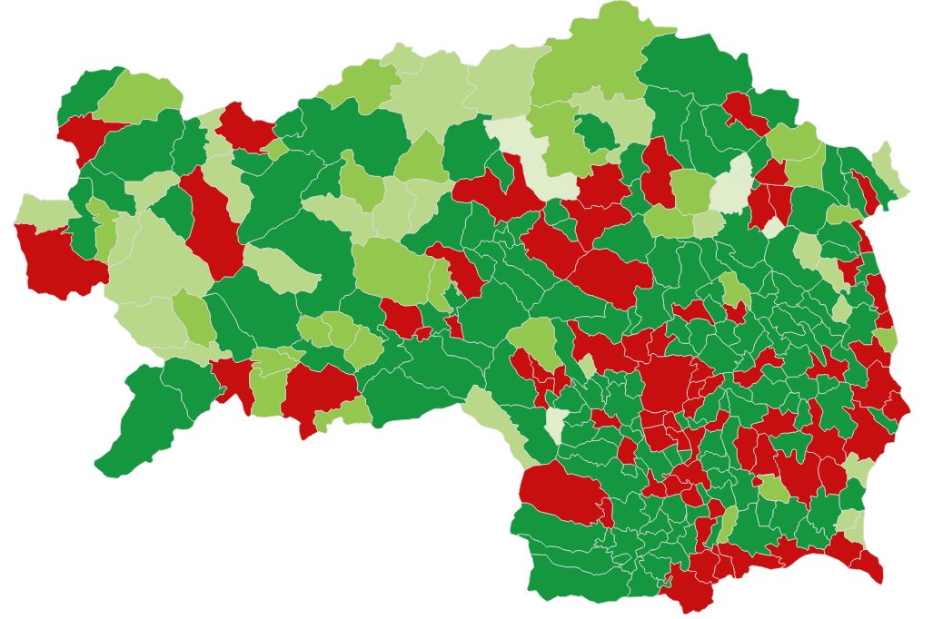
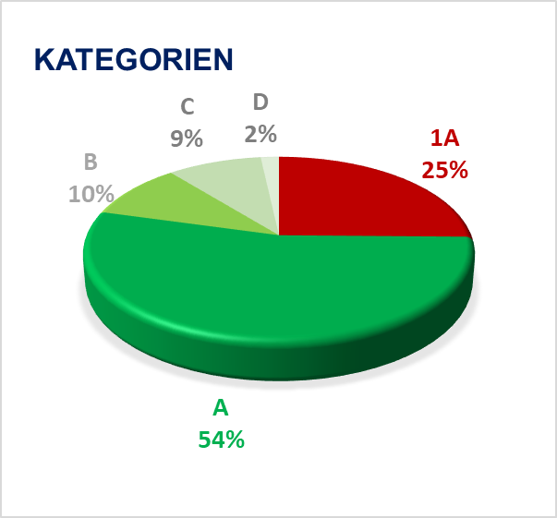
Steiermark 2025

Slide 7
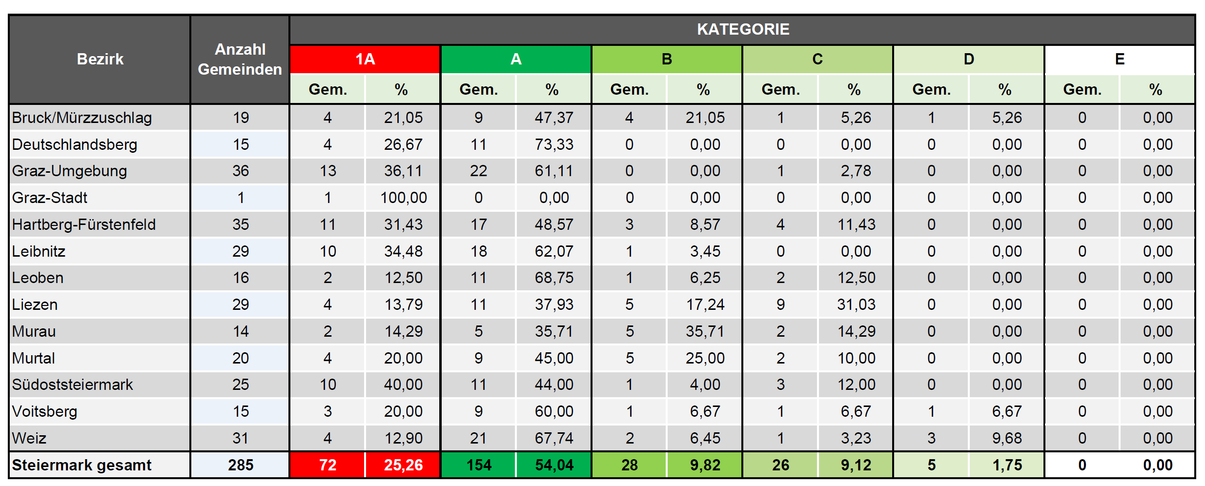
Überblick 2025

Slide 8
Ergebnisse 2025
Von 285 steir. Gemeinden fallen heuer 72 Gemeinden (Vorjahr: 73) in die Kategorie 1A (= 25,3%)
> aber auch in diesen Gemeinden gibt es teilweise zu wenige Betreuungsplätze!
154 Gemeinden (= 54%) fallen in die Kategorie A
15 Gemeinden (2024: 19) bieten aktuell keine Betreuungsmöglichkeit für unter 3-jährige Kinder an
in 42 Gemeinden hat Kindergarten nur halbtags geöffnet
(meistens von 7-13 Uhr)
  Pendlerproblematik (kein Recht auf Unterbringung in „Fremdgemeinde“)
  flexible Arbeitszeiten (kaum Arbeitsplätze von 8-12 Uhr!)
  mit Arbeitszeiten im Handel, in der Pflege und anderen Dienstleistungssektoren nicht vereinbar

Slide 9
Vergleich zum Vorjahr
13 Gemeinden haben sich in der Kategorie verbessert, bei 14 Gemeinden kam es zu einer Abstufung
Gründe für Aufstufung
  neue AEWG im Kindergarten
  Start einer Gemeindetagesmutter
  Ausweitung der Tagesöffnungszeiten
  Ausweitung der Ferienöffnungszeiten
Gründe für Abstufung
  keine Tagesmutter mehr
  keine AEWG mehr
  Einschränkung der Tagesöffnungszeiten im Kiga
  Reduktion der Ferienöffnungszeiten
  Einschränkung der Nachmittagsbetreuung in der VS auf unter 4 Tage

Slide 10

Von D auf 1A
4 steirische Gemeinden stark verbessert
  St. Jakob im Walde, Bez. HF und Strallegg, Bez. WZ: D → 1A
  Greinbach (C → A) und Wenigzell (C → 1A), beide Bez. HF
Wie?
  Ausbau der Nachmittagsbetreuung (z.B. gemeinsame Spielgruppe für Kindergarten- und Schulkinder)
  Betreuungsmöglichkeit für unter 3-Jährige in alterserweiterter Gruppe)
  z.B. Bildungscampus Joglland (Wenigzell, St. Jakob, Mönichwald)
    (durch Kooperation aller Bildungseinrichtungen > weniger Schließzeiten im Sommer ☺

Slide 11
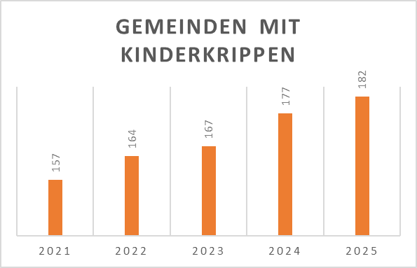
Entwicklungen
Zahl der Kinderkrippen wächst kontinuierlich
  aktuell bieten 182 Gemeinden eine Kinderkrippe an
  Plus von 30 Gruppen
Abnahme bei Tageseltern (die Kinder im eigenen Haushalt betreuen)
  Ende April 2025: insges. 433 Tageseltern (2024: 437 TE)
  starke Zunahme von Gemeindetageseltern: von 14 TE (2024) → 30 TE (2025)
  Abnahme bei Tageseltern, die Kinder im eigenen Haushalt betreuen:
  von 368 TE (2024) → 347 TE (2025)

Slide 12
Entwicklungen
Kindergärten
  Kinderhöchstzahl in Kindergartengruppen wird jährlich um 1 gesenkt (ab 2027 max. 20 Kinder pro Gruppe)
  Betreuungsjahr 24/25: 23 Kinder pro Gruppe
  2025: Zunahme von 31 Gruppen im Vergleich zum Vorjahr
  durch zusätzliches Personal kann Höchstzahl von 25 Kindern beibehalten werden
  → Verlust von Betreuungsplätzen kann nur durch neue Gruppen und zusätzl. Personal verhindert werden

Slide 13
(Regulär) Ganztägige Betreuung:
Vergleich Stadt-Land 2025
Region | Art der Einrichtung | Gruppen | ganztägig | Anteil
Steiermark (ohne Graz) | Kinderkrippe | 361 | 170 | 47,1%
 | Kindergarten | 1251 | 375 | 30,0%
Stadt Graz | Kinderkrippe | 216 | 203 | 94,0%
 | Kindergarten | 341 | 261 | 76,54%

Slide 14
Ferienöffnungszeiten
In nur 95 Gemeinden (knapp 33%) gibt es maximal 5 Schließwochen im Kindergarten
  im Sommer haben Einrichtungen oft nur abwechselnd offen, d.h. nicht alle Kinder können einen „Sommerkindergarten“ durchgehend nutzen
Ein Großteil der Betreuungseinrichtungen wird als „Jahresbetrieb“ geführt (Ferienregelung wie in der Schule, max. 2 - 4 Wochen länger)
Öffnungszeiten im Sommer meist „nach Bedarf“ (Bedarfserhebungen im Frühjahr)

Slide 15
Problematik für Gemeinden
Gemeinden sind für das Angebot und die Finanzierung zuständig (Beteiligung der Länder an Personalkosten)
Gemeinden sind nicht verpflichtet für entsprechendes Angebot zu sorgen („Interessenkollision“ mit Sportanlagen, Mehrzweckhallen, Musikverein usw.)
Finanzhaushalt der Gemeinden
Anstoß-Finanzierung des Bundes – laufende Kosten und Abgang bleiben bei der Gemeinde/NEU: Personalkosten/Bund
Personalmangel (es fehlen immer noch Elementarpädagog:innen und Tageseltern)

Slide 16
Auswirkungen
Teilzeitquote von Frauen in Ö 2024 bei 51,1% (2023: 50,6%)
Armutsgefährdung speziell von alleinerziehenden Elternteilen
Armutsgefährdung von Frauen (Pensionsgap >40% !!!)
Arbeitslose Frauen (bzw. Frauen in Ausbildung) werden bei der Vergabe der Kinderbetreuungsplätze nachgereiht;
  haben aber auch keinen Anspruch auf Arbeitslosengeld vom AMS, wenn keine Kinderbetreuung nachgewiesen wird
  (> Beantragung von Sozialhilfe)

Slide 17
Teilzeitquoten 2024
Personen ... | Männer in Teilzeit | Frauen in Teilzeit
... ohne Kinder | 15,6 % | 36,9 %
... mit Kindern < 15J. | 7,7 % | 73,5 %
Teilzeitquote: Anteil der Personen in Teilzeit (inkl. Personen in Elternkarenz) an allen Erwerbstätigen der jeweiligen Gruppe.
Quelle: https://www.statistik.at/statistiken/arbeitsmarkt/erwerbstaetigkeit/familie-und-erwerbstaetigkeit

Slide 18
Handlungsbedarf
Rechtsanspruch auf einen Kinderbetreuungsplatz ab dem 1. Lebensjahr des Kindes
Ausweitung der Gemeinden, die den VIF-Kriterien entsprechen, auf 45%
Verpflichtender kostenloser Kindergartenbesuch in den letzten 2 Jahren vor Schuleintritt
Bundeseinheitliches Rahmengesetz, das Mindestöffnungszeiten bzw. Schließtage einheitlich regelt, unter Berücksichtigung der Bedürfnisse berufstätiger Eltern

Slide 19
Es geht auch besser…
Wien, Kärnten, Burgenland – Kinderbetreuung (Krippe und Kindergarten) kostenlos
Steiermark – letztes verpflichtendes Kindergartenjahr halbtags kostenlos
Burgenland – ab 1.1.2025 Ganzjahreskindergarten (nur an Feiertagen geschlossen); seit 1.1.2024 Essen in Bioqualität
Deutschland – Rechtsanspruch auf Kinderbetreuung seit dem Jahr 2013 und ab 2026 außerdem Rechtsanspruch auf eine Ganztagesbetreuung in der Volksschule

Slide 20
Danke für ihre aufmerksamkeit !

